Slide 1






Slide 2


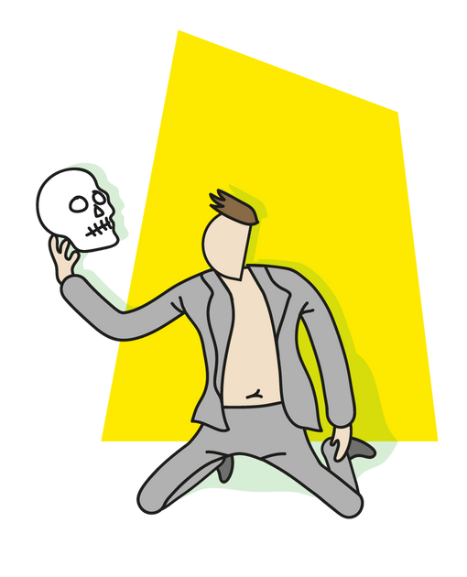
TERVETULOA ELÄMYKSEN NIMI TÄHÄN
Mistä on kyse?
Kerro tässä parilla lauseella, mistä koettavassa elämyksessä on kyse. Esim. “Piippolan vaarin talo on komediallinen näytelmä maatilan elämästä. Näytelmässä käsitellään eläinten tunteita ja Piippolan vaarin lapsuusmuistoja.”
Notes:
Poista tämä dia, jos elämyksenne on vain ruotsinkielinen.

Slide 3
VÄLKOMMEN UPPLEVELSENS NAMN HÄR
Vad är det frågan om?
Berätta här med några meningar vad upplevelsens handlar om. Tex. “Per Olssons bonnagård är en komisk pjäs om livet på en bondgård. Pjäsen berättar om djurens känslor och Per Olssons barndomsminnen.”
Notes:
Poista tämä dia, jos elämyksenne on vain suomenkielinen.

Slide 4
ELÄMYKSEN NIMI TÄHÄN
UPPLEVELSENS
NAMN HÄR
Mistä on kyse?
Kerro tässä parilla lauseella, mistä koettavassa elämyksessä on kyse. Esim. “Piippolan vaarin talo on komediallinen näytelmä maatilan elämästä. Näytelmässä käsitellään eläinten tunteita ja Piippolan vaarin lapsuusmuistoja.”
Vad är det frågan om?
Berätta här med några meningar vad upplevelsens handlar om. Tex. “Per Olssons bonnagård är en komisk pjäs om livet på en bondgård. Pjäsen berättar om djurens känslor och Per Olssons barndomsminnen.”
Notes:
Käytä tätä diaa, jos elämyksenne on kaksikielinen. Poista tämä dia, jos elämyksenne on vain joko suomen- tai ruotsinkielinen.

Slide 5

TURVALLISEMMAN TILAN PERIAATTEET
PRINCIPER FÖR TRYGGARE RUM
  Jokainen saa olla sellainen kuin on.
  Muista muita ihmisiä ja heidän työtään kunnioittava käytös ja kielenkäyttö.
  Jos et ymmärrä jotain, kysy!
  Alla ska få vara som de är.
  Kom ihåg att respektera andra människor och deras jobb samt använd ett respektfullt spark.
  Om du inte förstår något, fråga!
Notes:
Kaikilla tulee olla Taidetestaajat-vierailuilla turvallinen olo. Kaikenlainen kiusaaminen, häirintä ja syrjintä on kiellettyä niin kanssakokijoita kuin taiteilijoitakin kohtaan.

Slide 6
BESÖKSETIKETT
VIERAILUETIKETTI
  Vierailulla henkilökunta antaa ohjeet. Noudata niitä.
  Taiteeseen saa reagoida, mutta häiritsevä juttelu tai huutelu ei kuulu asiaan.
  Kaverille voit jutella ennen ja jälkeen taide-elämyksen.
  Käy wc:ssä ennen tai jälkeen, ei elämyksen aikana.
  Esityksen jälkeen saa taputtaa ja vaikka huutaa “Bravo!”. Aplodit eli taputtaminen on tapa kiittää esiintyjiä.
  Under besöker ger personalen instruktioner.
  Följ dem.
  Du får reagera till konsten, men diskussioner som stör eller ropande hör inte till.
  Du kan prata med din kompis både före och efter konstupplevelsen.
  Besök toaletten antingen före eller efter, inte under upplevelsen.
  Efter föreställningen får man applådera och till exempel ropa ”Bravo!” Applåder är ett sätt att tacka de som uppträtt.

Slide 7

MITÄ MIELTÄ
SÄ OOT?
VAD HAR DU
FÅR ÅSIKT?
Kerro meille mielipiteesi!
Jätä arvio kokemastasi taide-elämyksestä Taidetestaajien arviointisivulla taidetestaajat.fi/testaa.
Saat arviointikoodin opettajaltasi.
Mitä elämyksestä jäi mieleen?
Mitä tunteita se herätti?
Olisiko ollut parantamisen varaa?
Berätta åt oss din åsikt!
Lämna en recension om konstupplevelsen du varit med om på Konsttestarnas evalueringssida konsttestarna.fi.
Du får din recenseringskod från din lärare.
Vad kommer du ihåg från upplevelsen?
Hurdana känslor väckte den?
Fanns det läge för förbättring?

